Slide 1
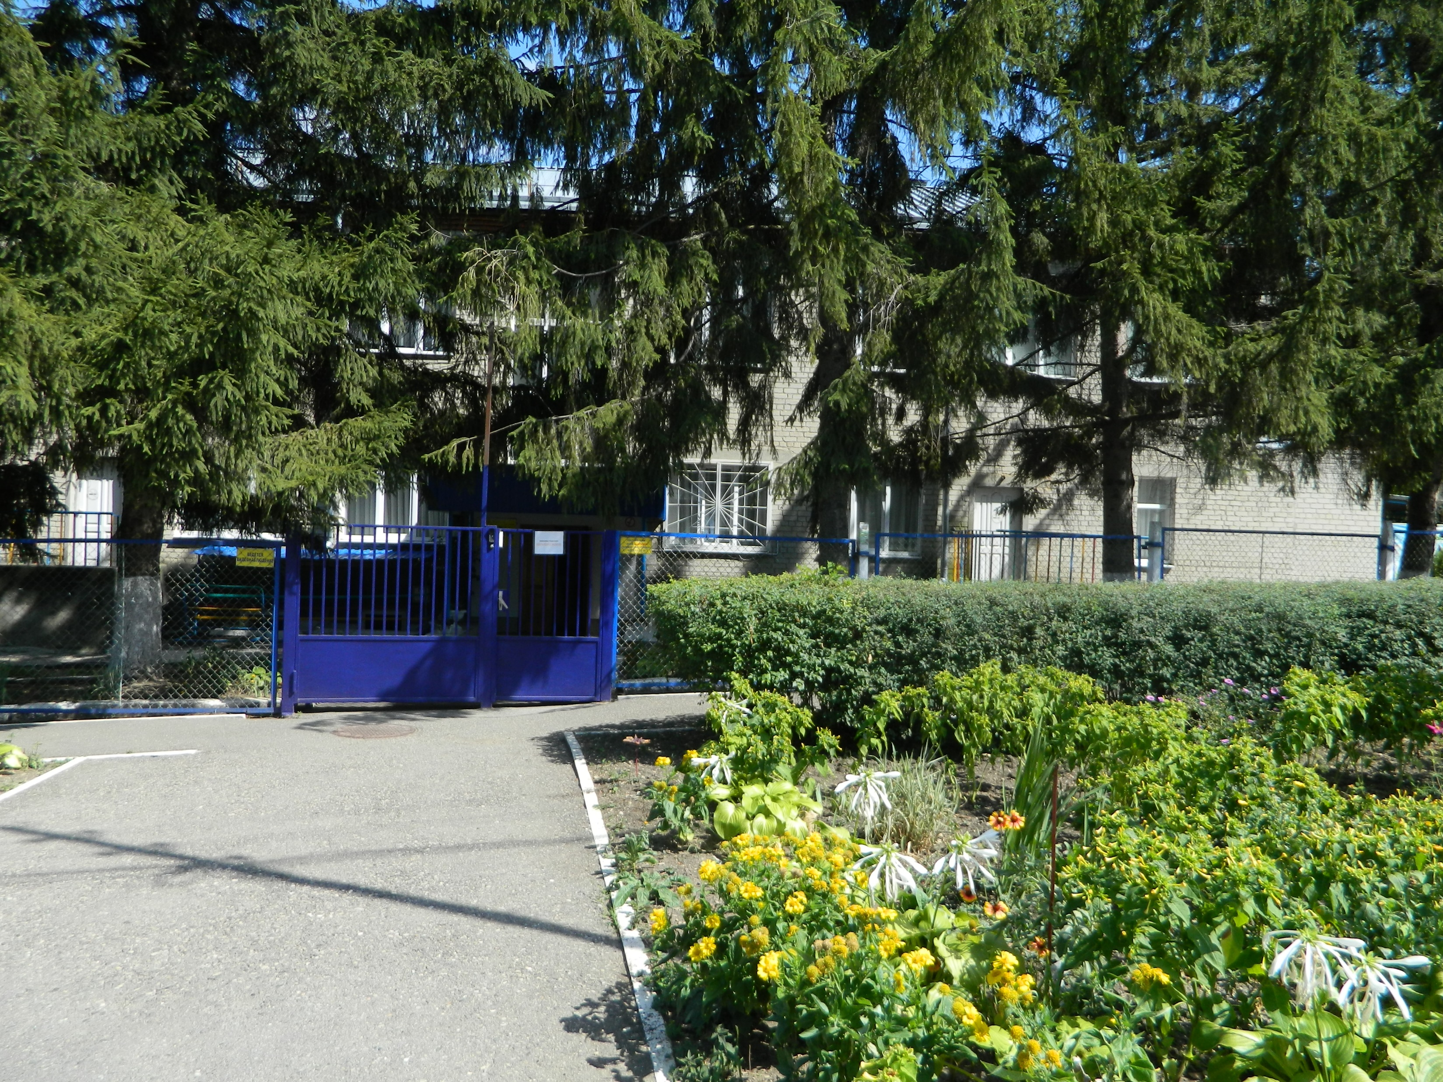
муниципальное бюджетное дошкольное образовательное учреждение «Детский сад № 16 «Колокольчик» города-курорта Железноводска Ставропольского края

Slide 2
муниципальное дошкольное образовательное учреждение «Детский сад комбинированного вида № 16 «Колокольчик» города-курорта Железноводска существует с октября 1979 года как детский сад № 16 «Колокольчик» отдела образования администрации г. Железноводска

Slide 3
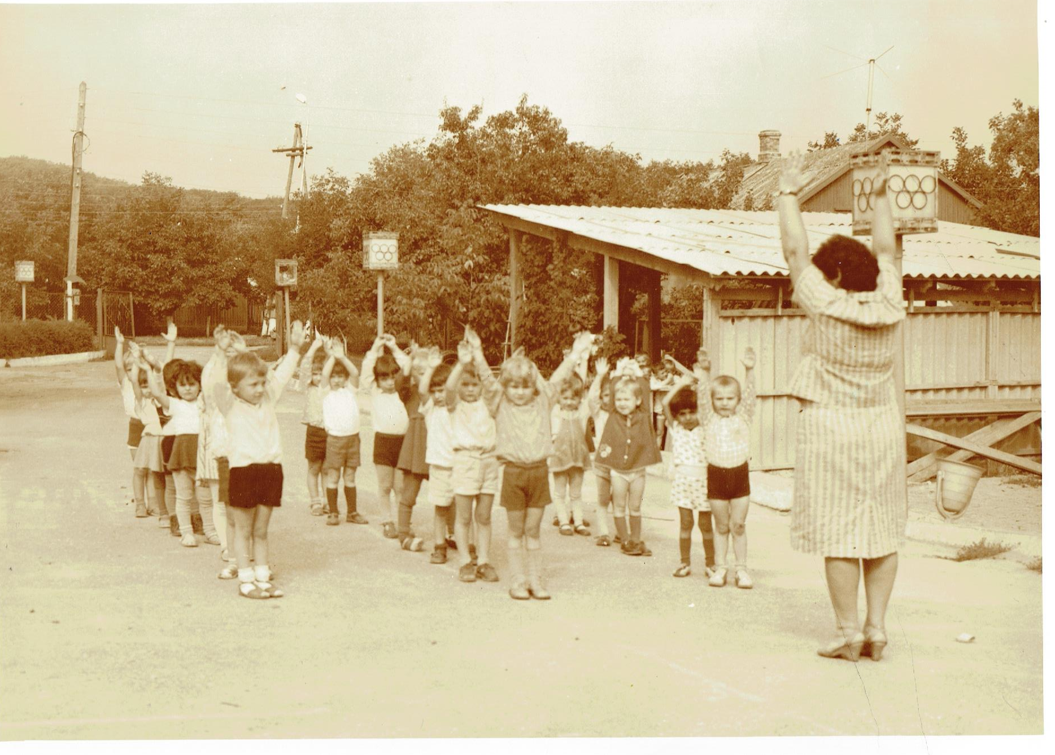
Первый руководитель – Чернышова Татьяна Марковна
С 1979 года впервые руководство детским садом приняла первая заведующая детским садом – Чернышова Татьяна Марковна, которая руководила в течение 3 лет. Сотрудники своими руками оформляли групповые комнаты, шили игрушки, выращивали комнатные растения.

Slide 4
С 1981 эстафету руководством детского сада приняла заведующая - Волкова Валентина Ивановна, которая руководила детским садом в течение 7 лет. Она была руководителем неиссякаемой энергии, трудолюбивая, требовательная, справедливая. Среди сотрудников и родителей воспитанников пользовалась заслуженным авторитетом

Slide 5
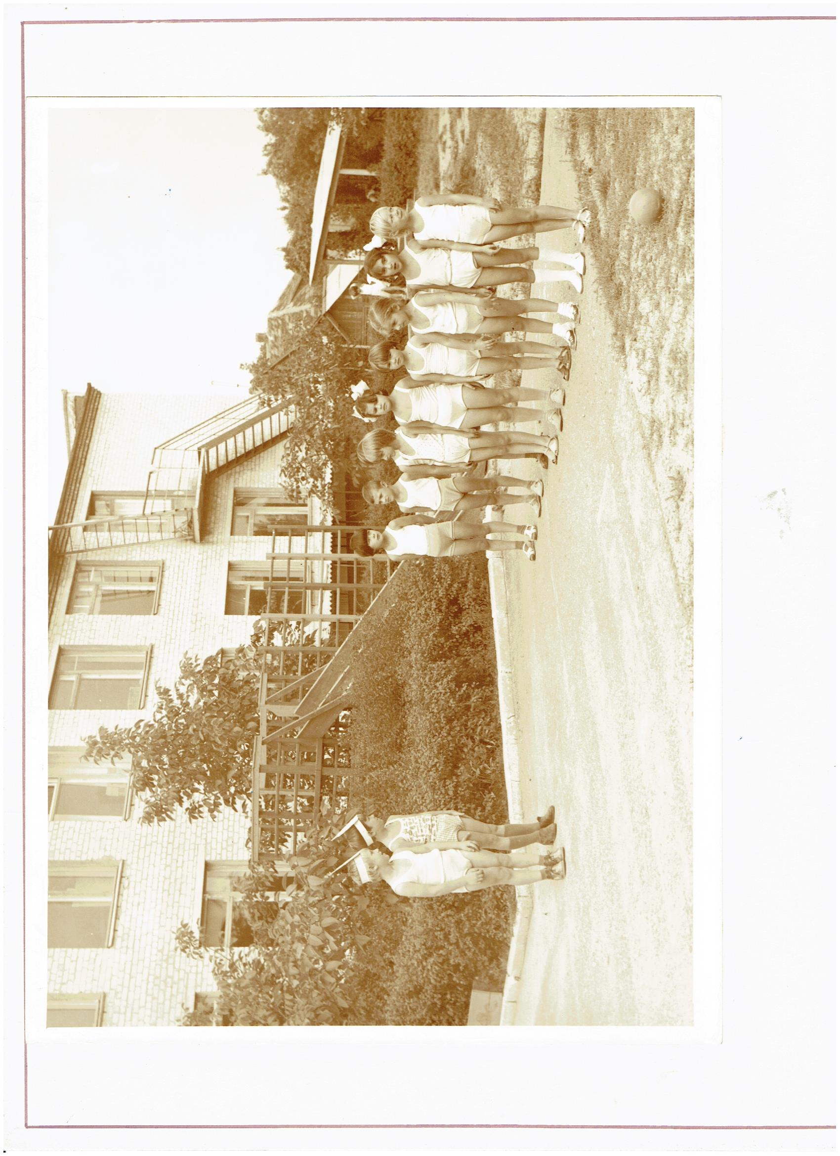
В 1988 на должность заведующей детским садом была назначена Гаевая Ирина Евгеньевна, неравнодушный человек ко всему прекрасному. Принимала активное участие в становлении новых стереотипов в образовании. Под её руководством ВЕЛАСЬ работа по использованию в образовательном процессе ДОУ инновационных педагогических технологий.

Slide 6
В 1995 году детский сад № 16 зарегистрирован в налоговых органах. Устав детского сада № 16 отдела образования администрации города Железноводска (утв. заведующей отделом образования администрации города Железноводска от 13.10.1995г.) Деятельность ДОУ 16 направлена на реализацию основных задач, а сохранение и укрепление физического здоровья детей

Slide 7
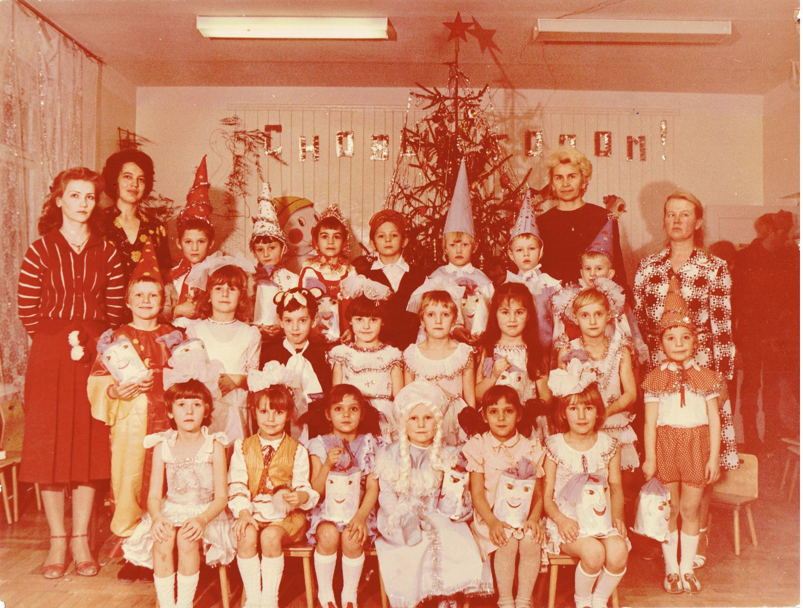
С 1997 заведующий - Шевела Лидия

Slide 8
Постановлением главы администрации № 18 от 17.01.1998 года детский сад № 16 «Колокольчик» администрации г. Железноводска переименован в муниципальное дошкольное образовательное учреждение детский сад № 16 «Колокольчик»

Slide 9
Распоряжением руководителя администрации г. Железноводска от 17.12.1999 года № 1420-р муниципальное дошкольное образовательное учреждение детский сад № 16 «Колокольчик» переименован в муниципальное дошкольное образовательное учреждение детский сад общеразвивающего вида с приоритетным осуществлением познавательного развития воспитанников № 16 «Колокольчик» пос. Иноземцево

Slide 10
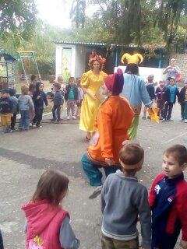
2000 г. - заведующий - Сабадырева Татьяна Григорьевна 2004 г. - заведующий Кузнецова Людмила Александровна 2006 г. - заведующий - Дульцева Ирина Николаевна

Slide 11
В 2006 году муниципальное дошкольное образовательное учреждение детский сад общеразвивающего вида с приоритетным осуществлением познавательного развития воспитанников № 16 «Колокольчик» пос. Иноземцево в соответствии с решением аттестационной комиссии переименован в муниципальное дошкольное образовательное учреждение «Детский сад комбинированного вида № 16 «Колокольчик» города-курорта Железноводска

Slide 12
В 2011 году муниципальное дошкольное образовательное учреждение «Детский сад комбинированного вида № 16 «Колокольчик» города-курорта Железноводска изменен на муниципальное бюджетное дошкольное образовательное учреждение «Детский сад комбинированного вида № 16 «Колокольчик» города-курорта Железноводска Ставропольского края на основании постановления администрации города-курорта Железноводска Ставропольского края от 08.12.2011 № 1206

Slide 13
В 2014 году муниципальное бюджетное дошкольное образовательное учреждение «Детский сад комбинированного вида № 16 «Колокольчик» города-курорта Железноводска Ставропольского края изменен на муниципальное бюджетное дошкольное образовательное учреждение «Детский сад № 16 «Колокольчик» города-курорта Железноводска Ставропольского края (постановление администрации города-курорта Железноводска Ставропольскогокрая от 12 марта 2014 года № 166

Slide 14
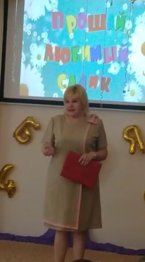
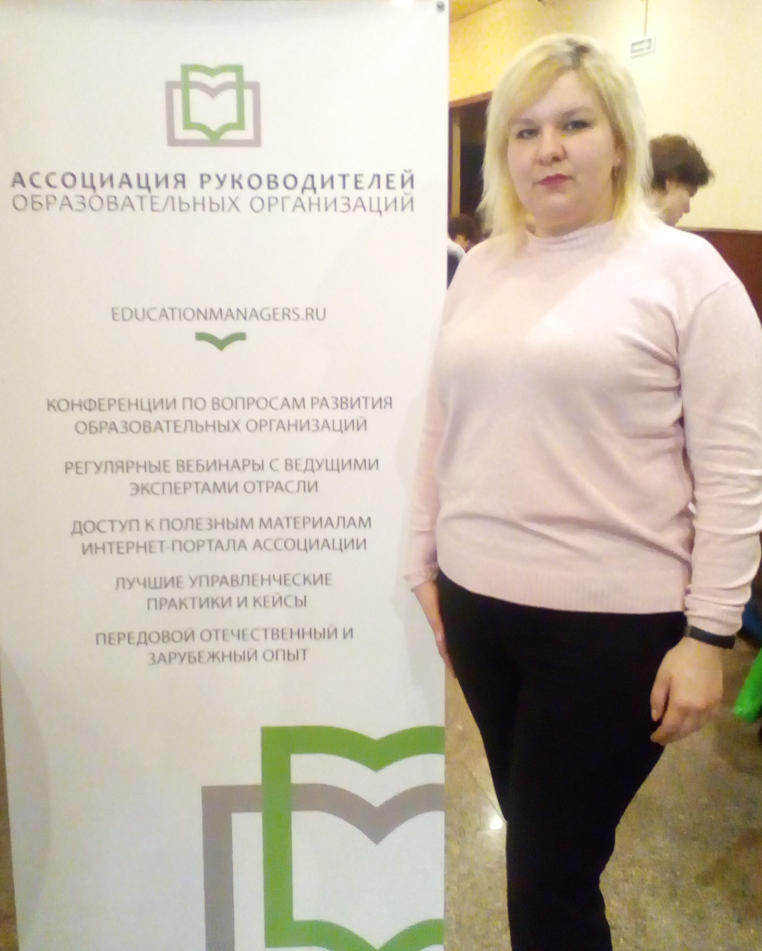
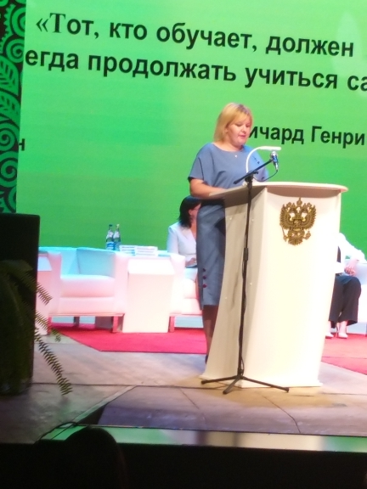
С 1 ноября 2016 заведующий - Макеева Наталья Викторовна

Slide 15
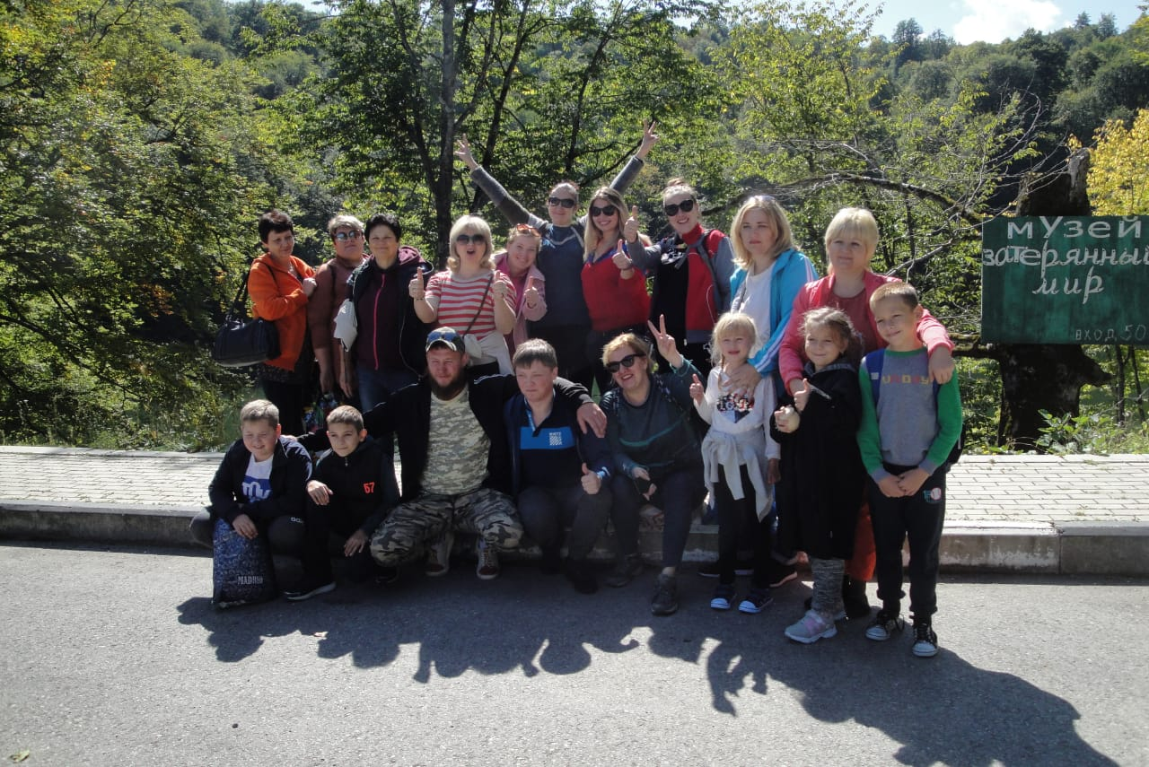
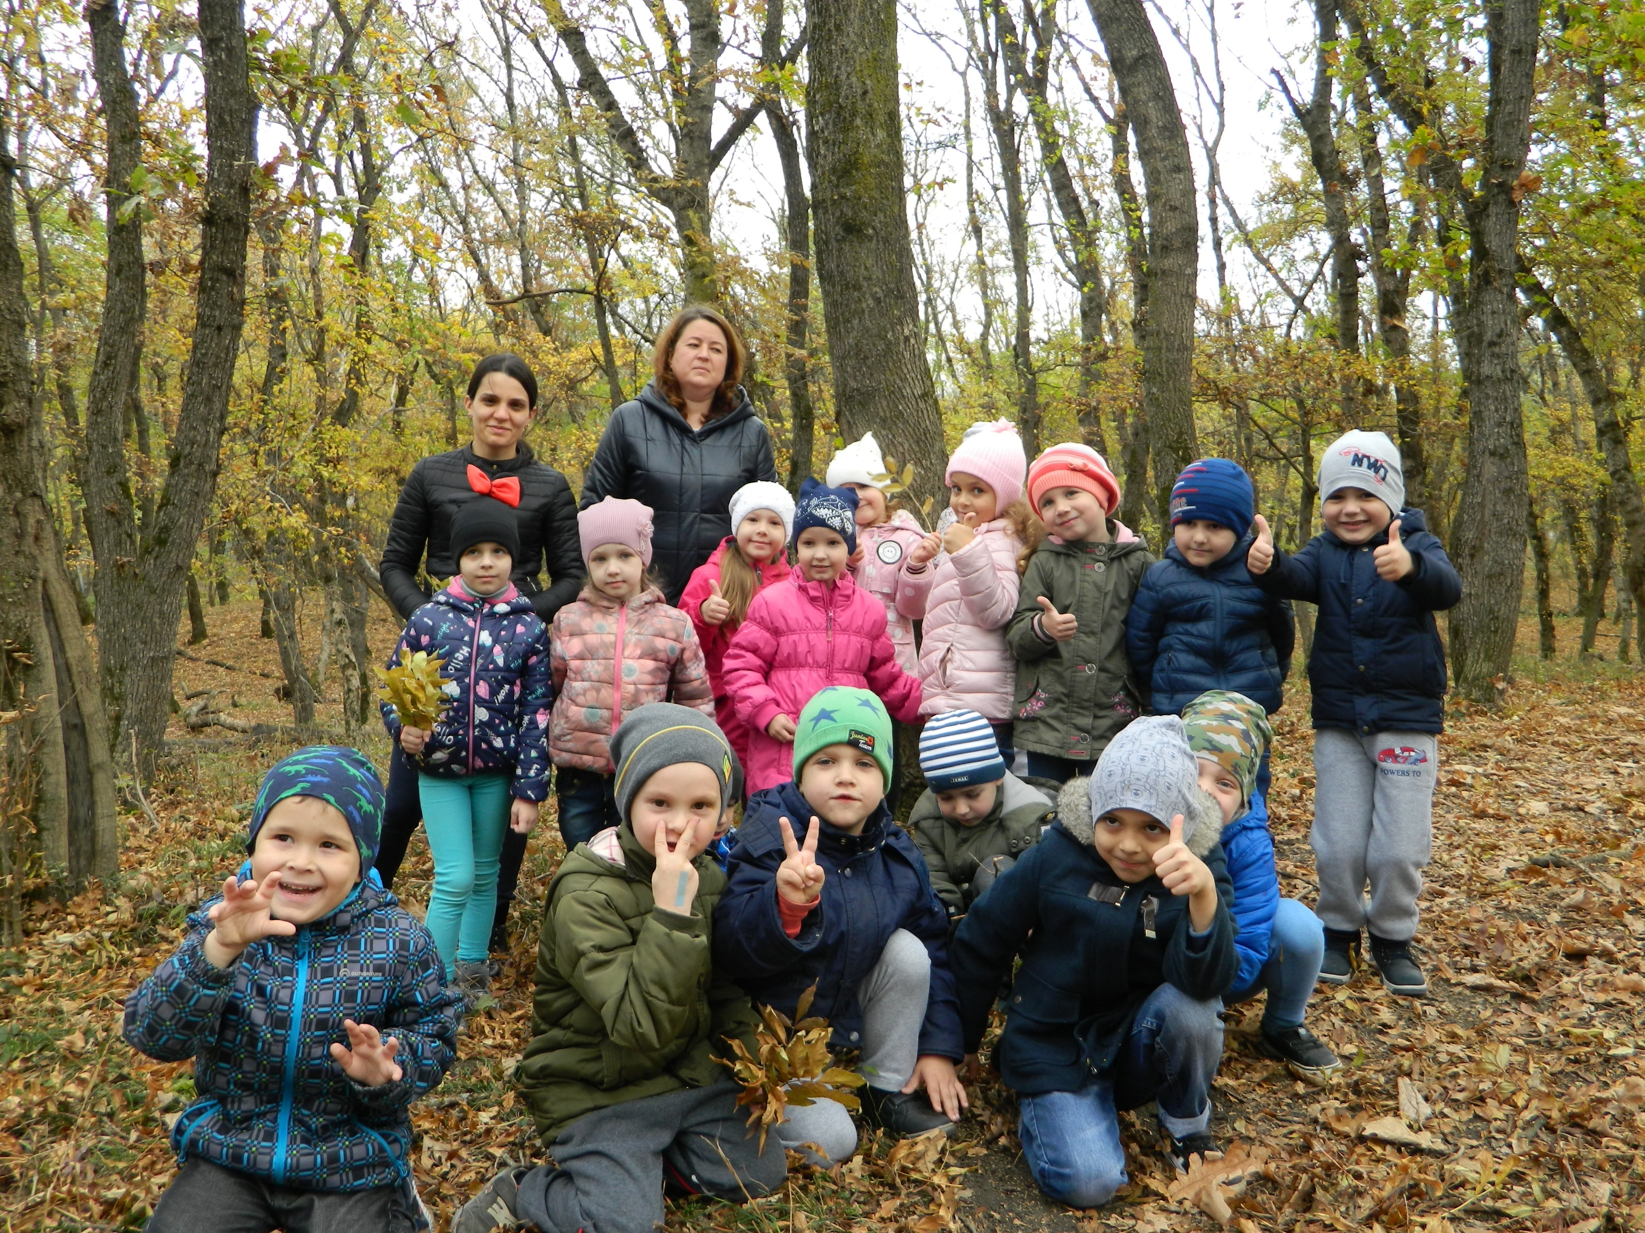
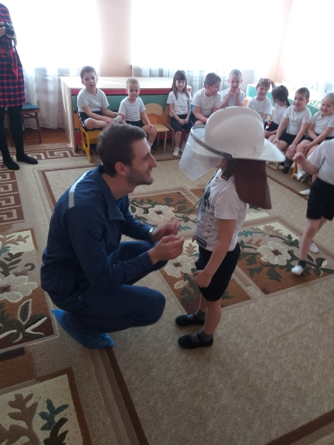
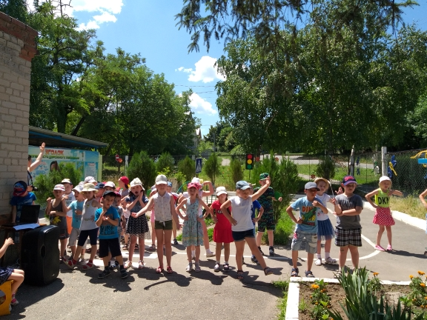
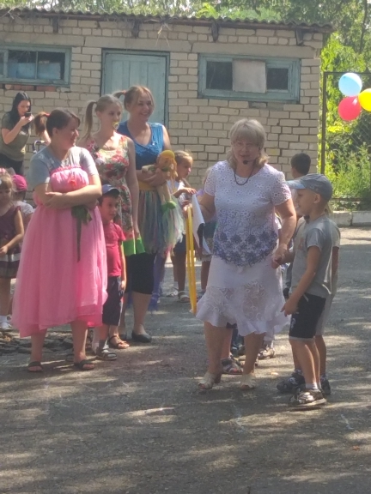
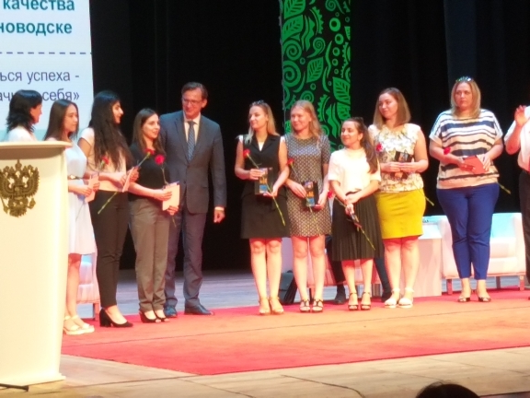
Трудолюбие и ответственность к своей работе отличает сотрудников нашего детского сада. В основе нашего сплоченного коллектива лежит единство целей и стремлений в воспитании детей, взаимодействии с родителями воспитанников.

